Slide 1
Торт «Мамино счастье»
Приготовила: Артемьева Алиса, 6 лет.
Д/с «Подсолнушек», гр. Зайки

Slide 2
Я решила приготовить торт из трех бисквитных коржей с заварным кремом и начинкой из яблок, бананов и зефира. Для этого мы сходили с мамой в магазин и купили все необходимоё: муку, сахар, масло сливочное, молоко, яйца, яблоки зефир, орехи, бананы, медовые коржи и принялись за торт.

Slide 3
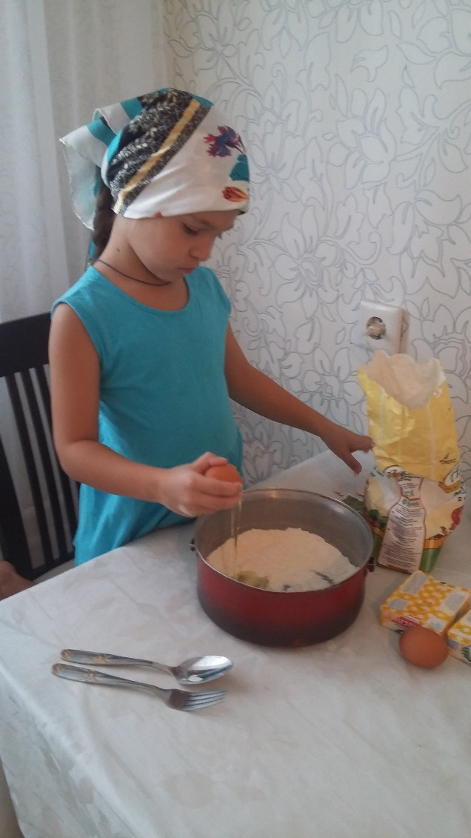
Приготовим заварной крем. Для этого возьмем сахар и измельчим его до сахарной пудры. Затем в кастрюлю насыпаем три столовых ложки муки и три столовых ложки сахара

Slide 4
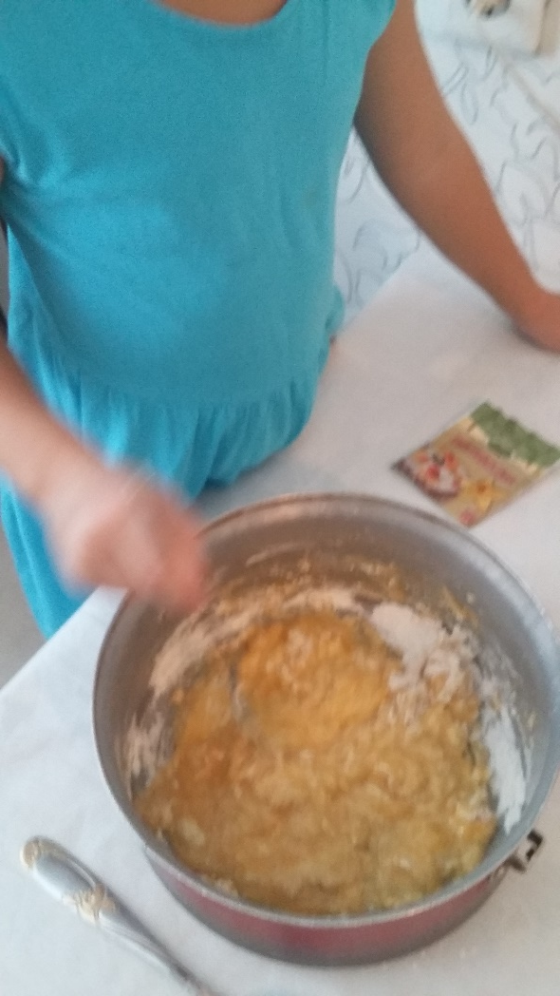
После этого разбиваем два яйца, добавляем сахарную пудру и тщательно все перемешиваем.

Slide 5
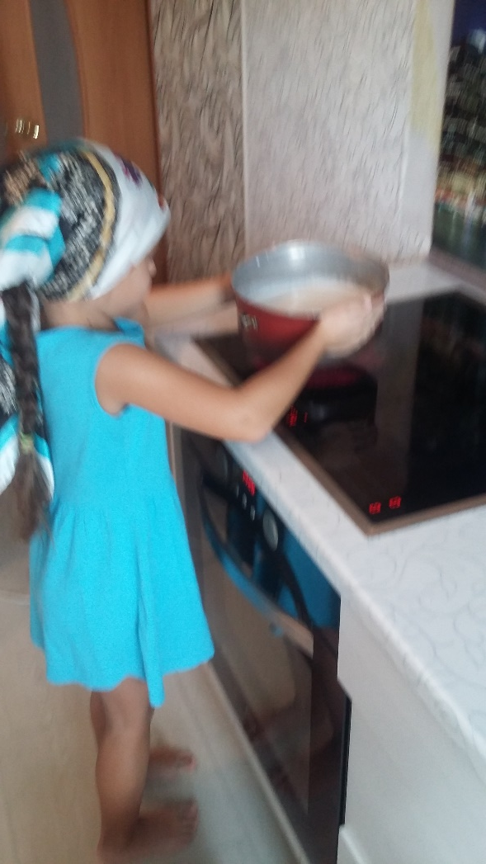
Последним добавляем молоко. Весь пакет. Получившуюся смесь нужно поставить на небольшой огонь и постоянно помешивая довести крем до кипения.

Slide 6
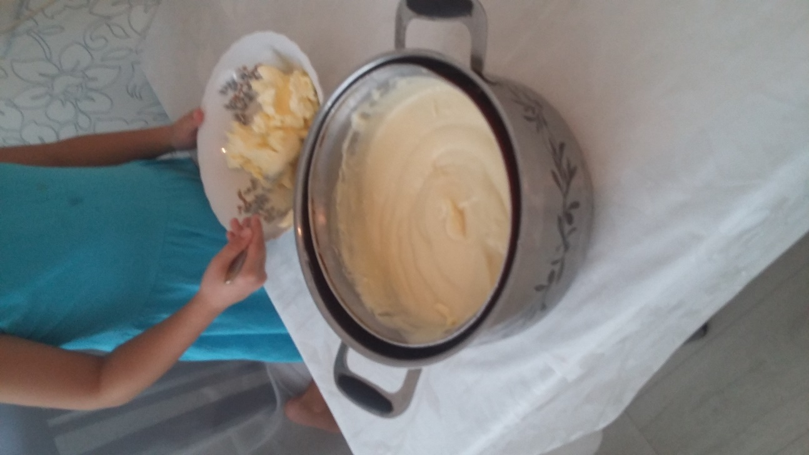
После этого сразу поставить в холодную воду. Пока крем еще теплый добавляем мягкое сливочное масло и остужаем.

Slide 7
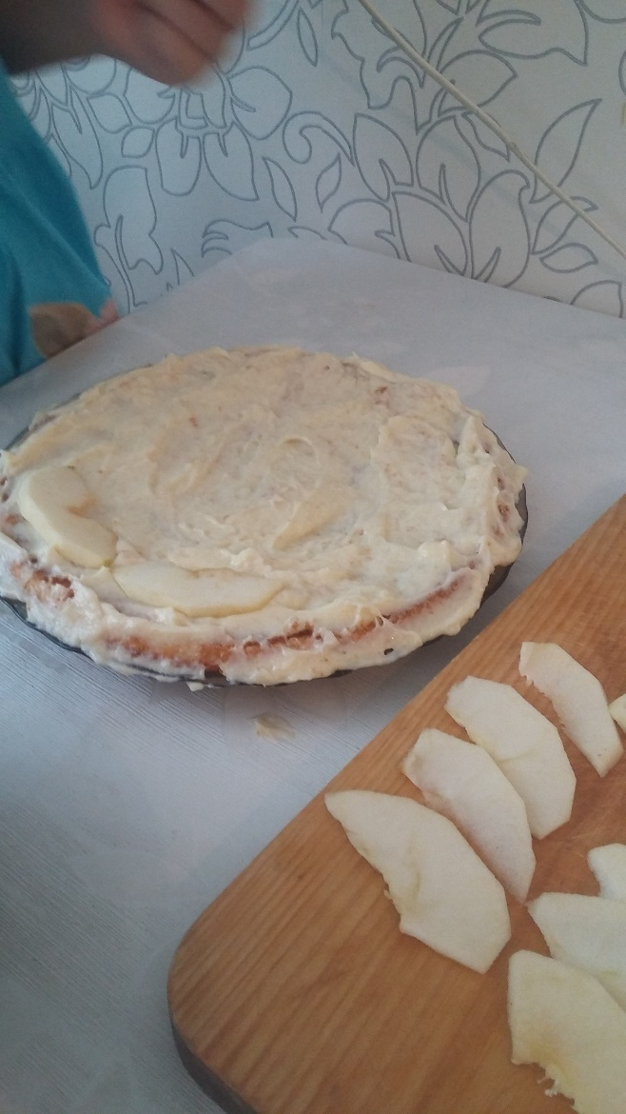
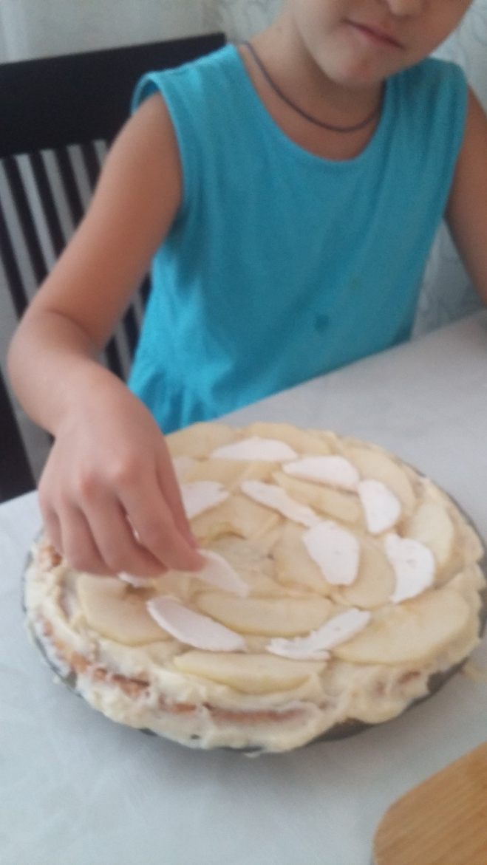
Смазываем первый корж заварным кремом. Нарезаем ломтиками яблоки и зефир и выкладываем на корж.

Slide 8
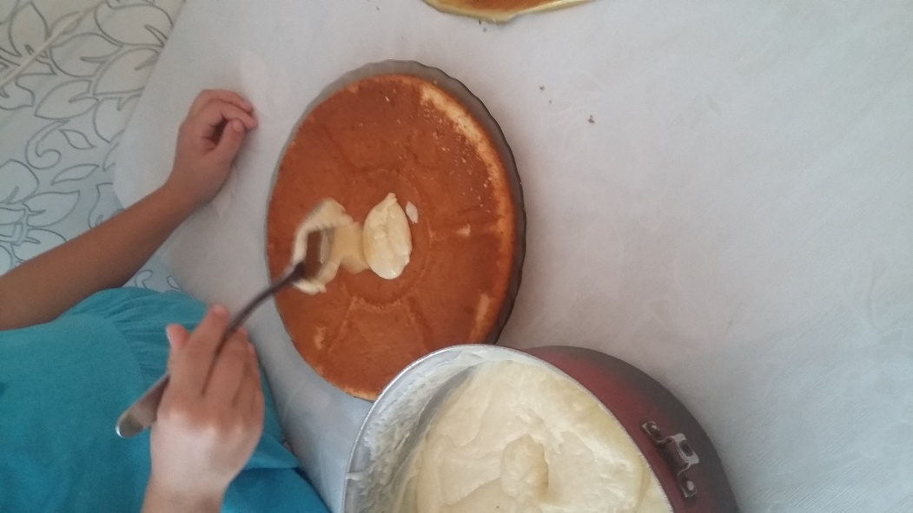
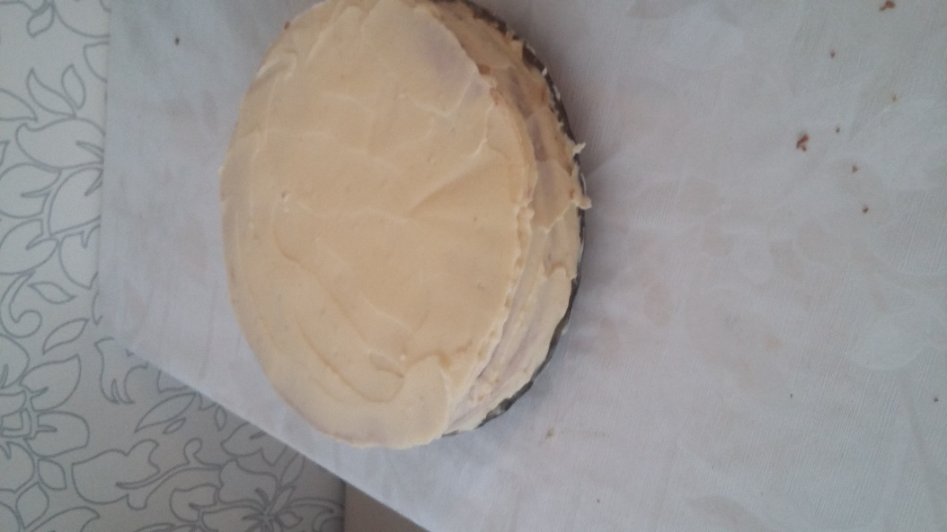
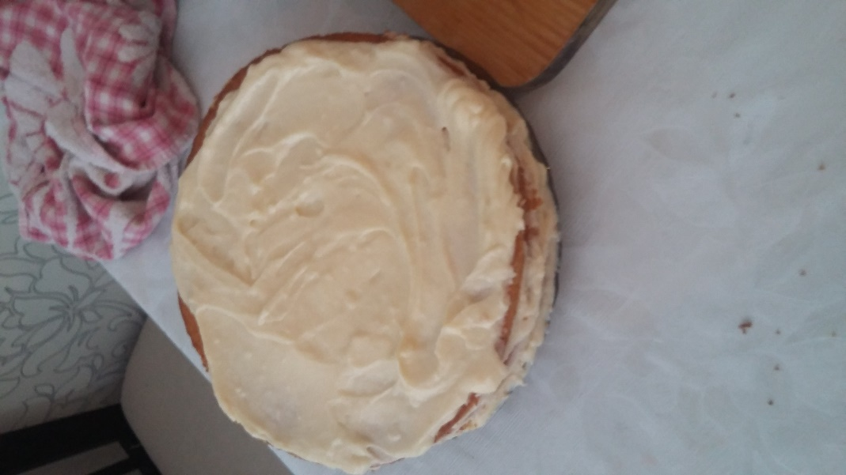
Следующий слой коржа тоже смазываем кремом и выкладываем нарезанный на дольки банан. После этого последний слой закрываем коржом, все плотно прижимаем, покрываем кремом и аккуратно выравниваем поверхность.

Slide 9
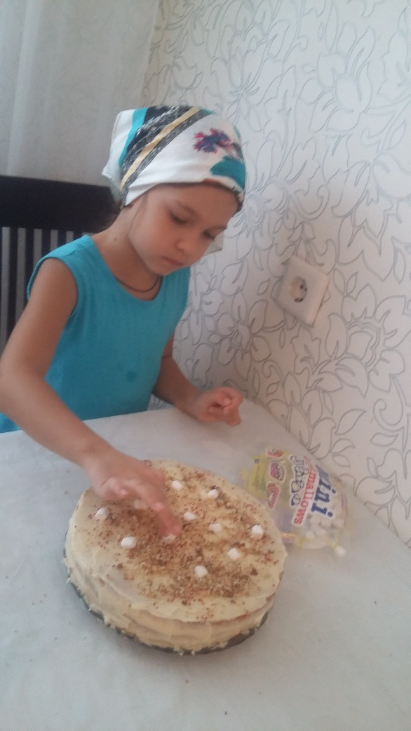
В самом конце растолчем орехи и украсим наш торт посыпкой из орехов, конфетти и маршмэллоу. Торт готов!

Slide 10
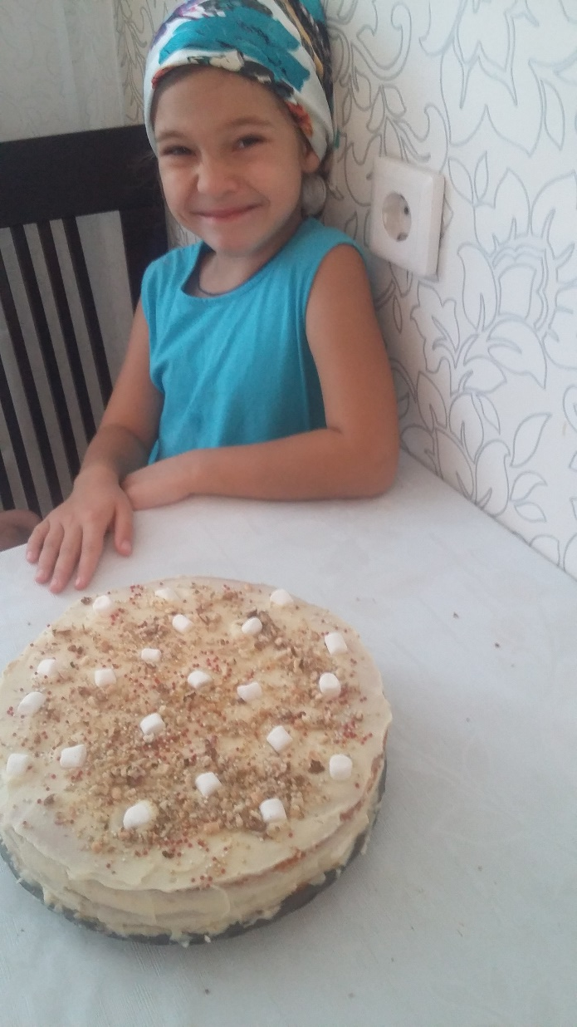
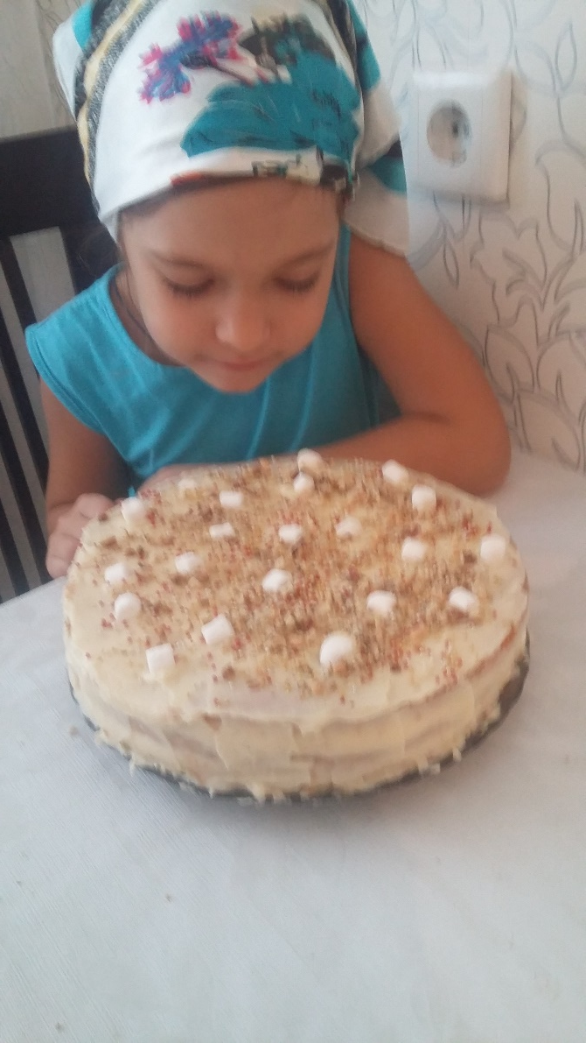
Приятного аппетита!!!

